Slide 1
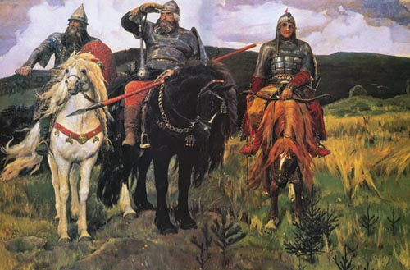
Подготовка к сочинению
по картине В.М. Васнецова
«Богатыри»
4 класс

Slide 2
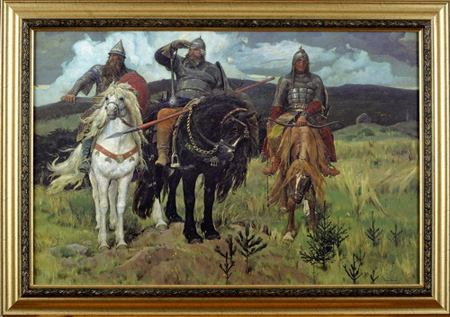

Slide 4
Выбор типа текста будущего сочинения
ПОВЕСТВОВАТЕЛЬНЫЙ
В повествовательных текстах рассказывается о том, что произошло.
К таким текстам можно поставить вопрос «Что случилось?»

Slide 5
ОПИСАТЕЛЬНЫЙ
В описательных текстах описываются люди, предметы,
животные, события. К описанию можно поставить вопрос:
« Какой?», «Какая?», «Какое?»

Slide 6
ТЕКСТ-РАССУЖДЕНИЕ
В рассуждении говорится о причинах явлений и событий.
Эти тексты отвечают на вопрос «Почему?»

